Slide 1
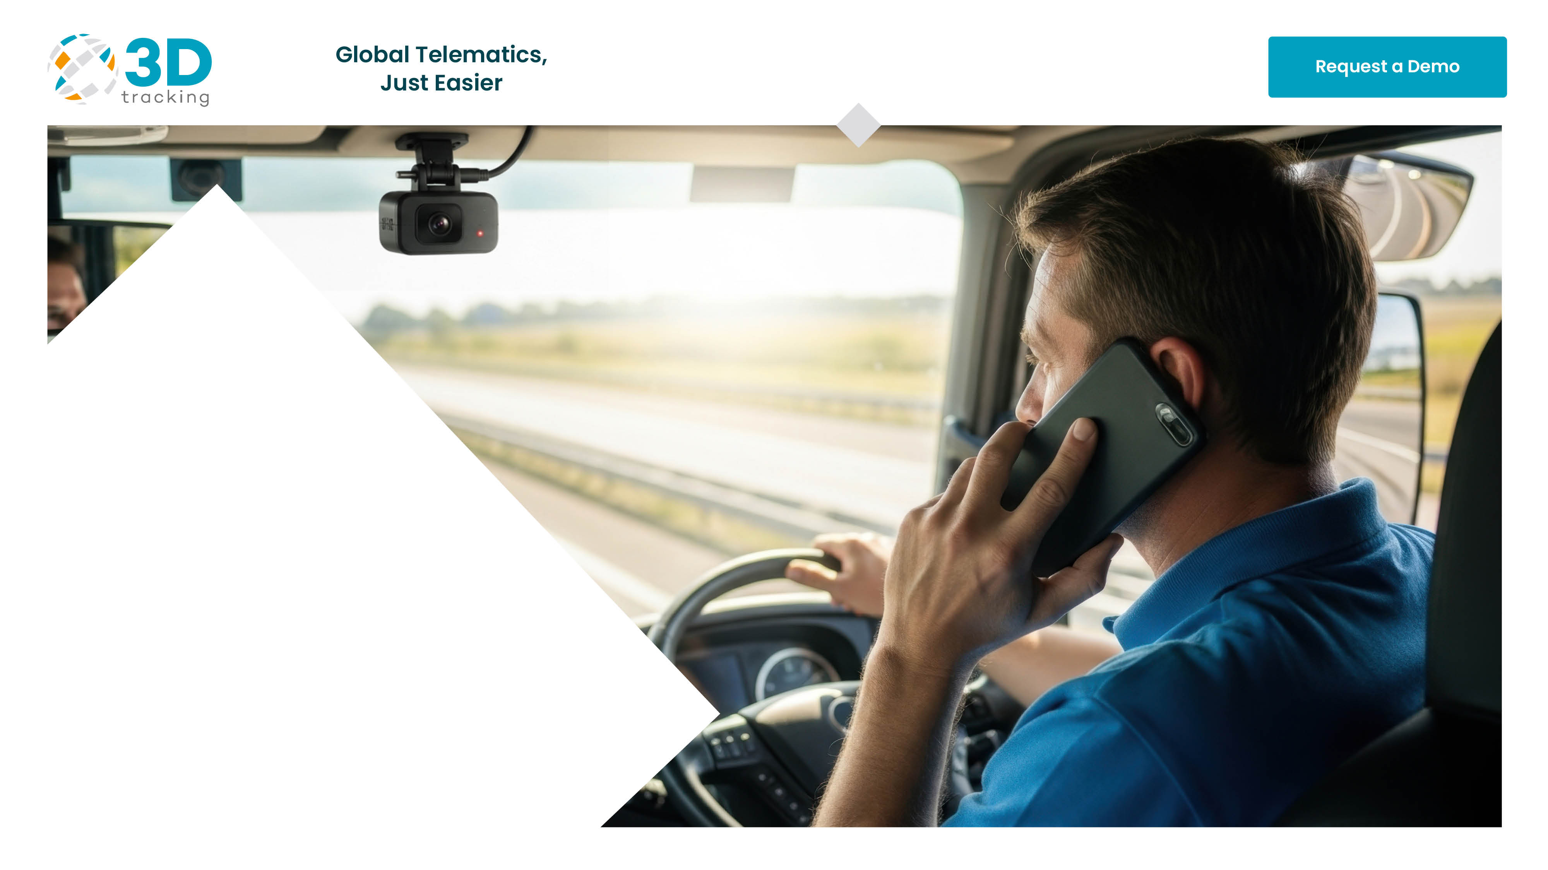
Videotelemática, más fácil
Una solución creada para las necesidades de seguridad, protección y operación de sus clientes

Slide 2

Confiable. Escalable.
Más fácil.
Hacemos que la telemática sea más fácil para ti y tus clientes. Con flexibilidad de marca blanca, onboarding fluido y soporte experto que evoluciona junto con tu negocio, 3Dtracking te da las herramientas —y la asociación— que necesitas para ofrecer una experiencia de rastreo de clase mundial.

Slide 3
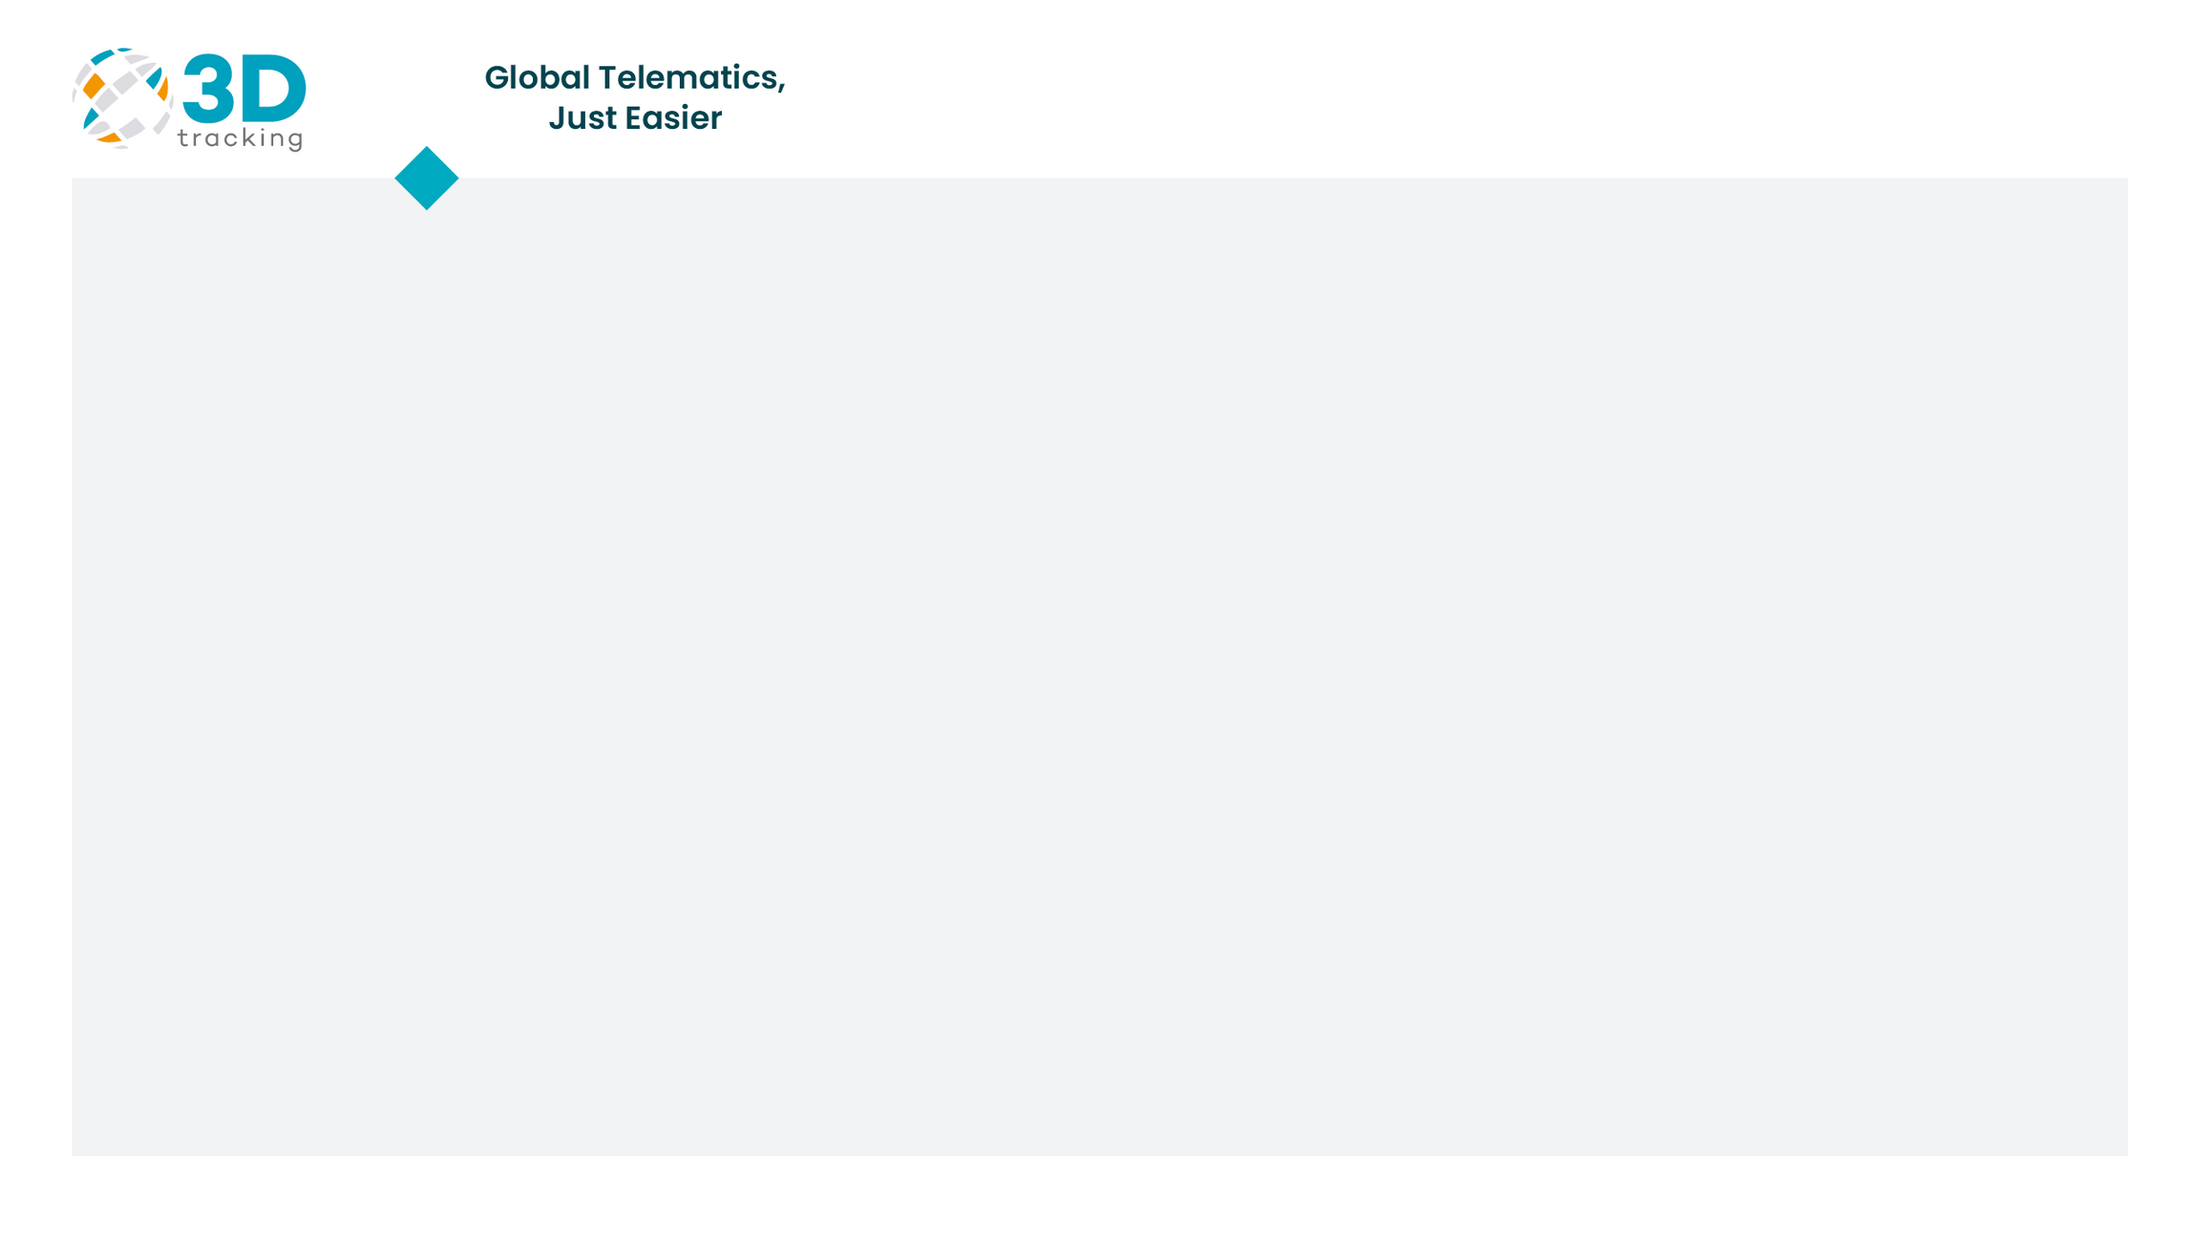
3Dtracking en cifras
20
150
1000+
Años de experiencia global en telemática
Países
Dispositivos de hardware integrados
ADEMAS
99.99%
Tiempo de actividad
Más de 535 000+ unidades
Historial ilimitado de datos de rastreo

Slide 4
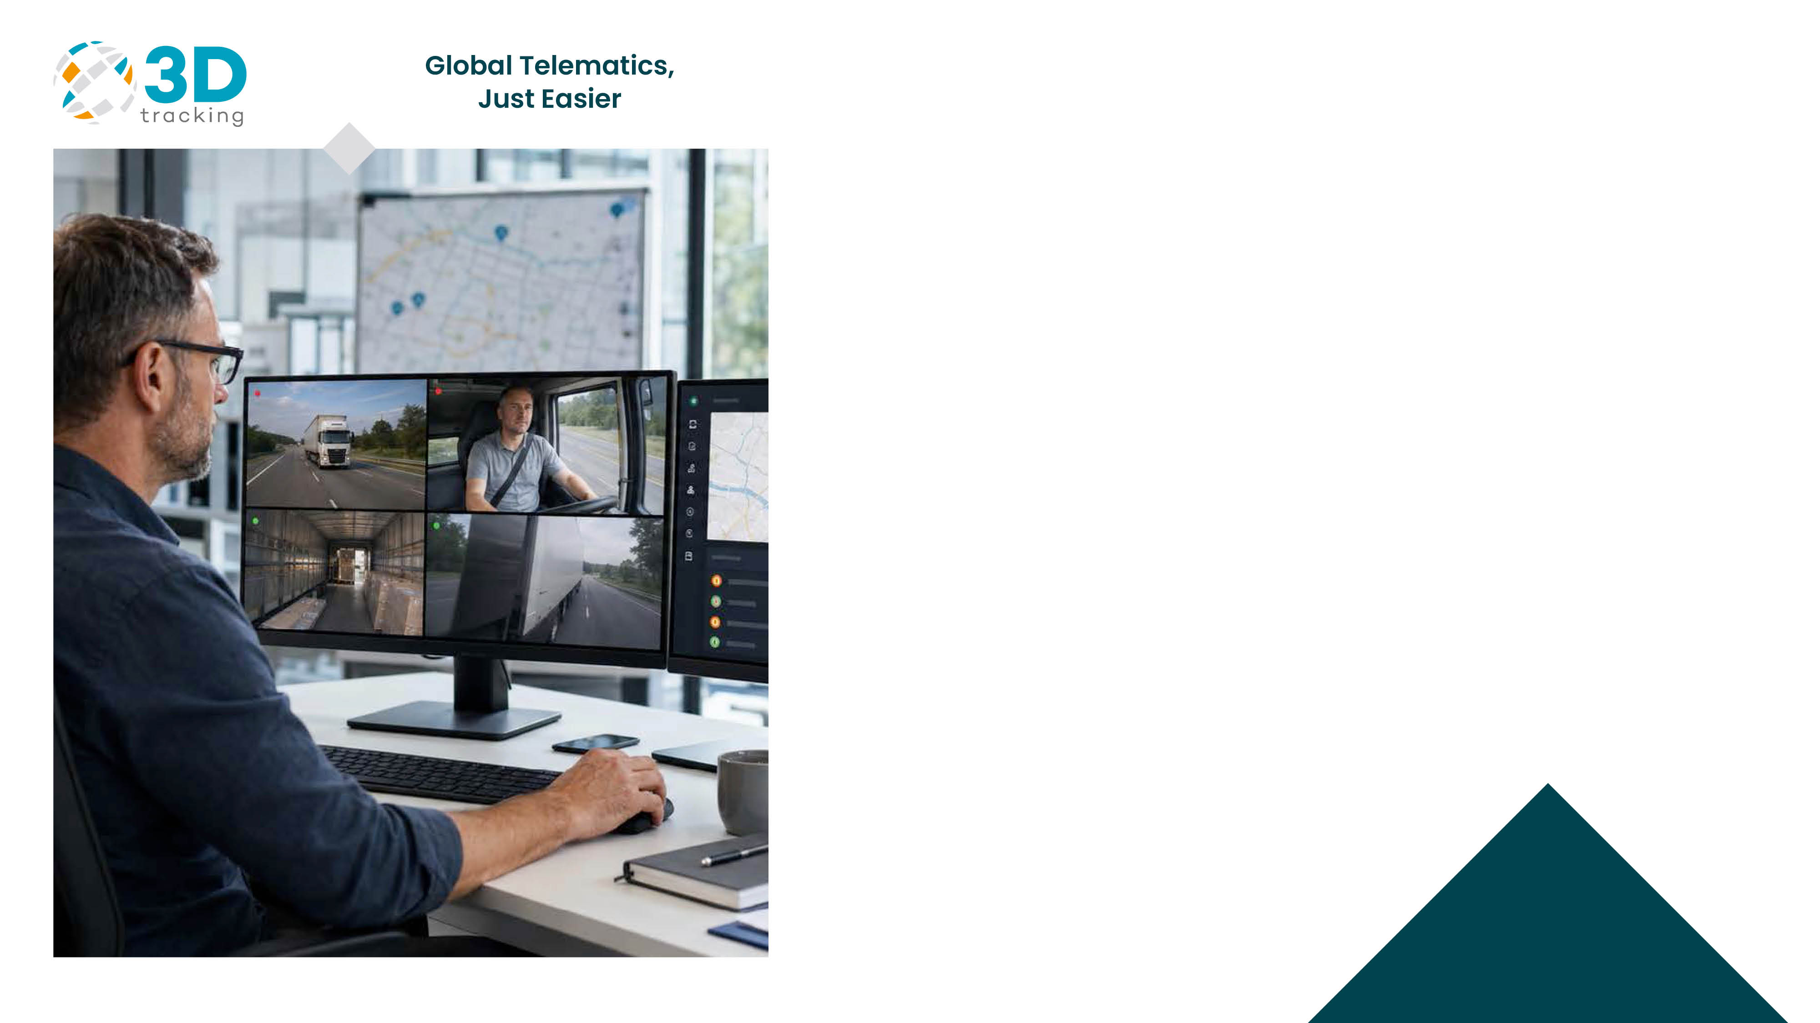
Convierta el video en una solución telemática completa
Añada videotelemática a su oferta de servicios mediante cámaras y MDVR compatibles del sector, todos conectados a través de la plataforma 3Dtracking.
Amplíe su oferta
Combine el video con los servicios de rastreo que sus clientes ya ofrecen.
Elija el hardware adecuado
Seleccione dispositivos compatibles que satisfagan las necesidades operativas de cada cliente.
Una experiencia conectada
Reúna el video, la evidencia de eventos y los datos de rastreo.
Crezca con apoyo
Benefíciese de la flexibilidad de marca blanca,
la incorporación y el apoyo a socios.

Slide 5
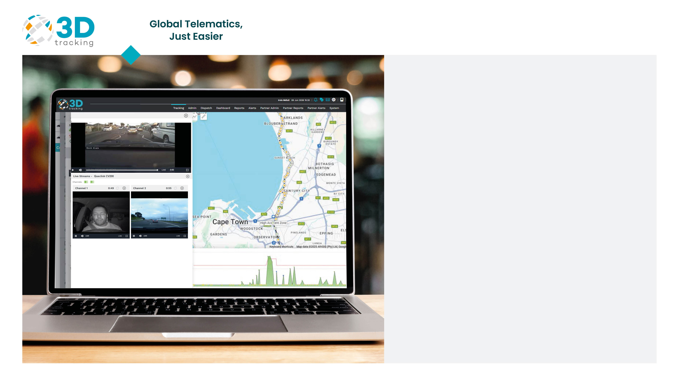
Add video telematics to your service offering using supported industry cameras and MDVRs—all connected through the 3Dtracking platform.
Capacidades clave que ofrecemos
Turn video into a complete telematics solution
Transmisión de video en vivo
Vea los canales de cámaras compatibles en tiempo real.
Evidencia activada por eventos
Reciba videos o fotos cuando se produzcan eventos configurados.
Rastreo y monitoreo por video
Revise las grabaciones junto con los datos de ubicación, velocidad y viaje.
Alertas en tiempo real
Responda a eventos compatibles de comportamiento del conductor y de IA.
Almacenamiento y revisión de contenido multimedia
Encuentre videos y fotos históricos en una única Media Folder.
Integración flexible de dispositivos
Conecte cámaras y MDVR compatibles del sector.

Slide 6
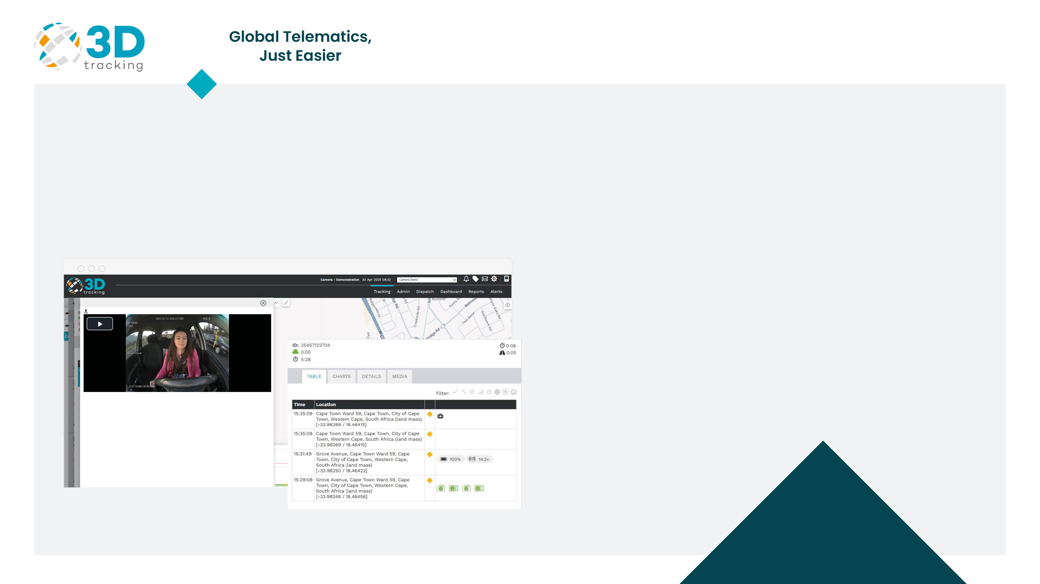
Add video telematics to your service offering using supported industry cameras and MDVRs—all connected through the 3Dtracking platform.
Vea la historia completa detrás de cada viaje
Turn video into a complete telematics solution
Video y ubicación en una sola vista
Investigue las grabaciones dentro del contexto del trayecto del vehículo.
Evidencia vinculada al viaje
Acceda a videos o fotos asociados directamente desde los puntos relevantes del viaje, cuando sea compatible.
Visibilidad interior y exterior
Vea los canales disponibles de cámaras orientadas a la carretera, al conductor y cámaras adicionales.
Contexto del comportamiento del conductor
Comprenda qué ocurrió en torno a eventos configurados, como frenadas bruscas.
Revise la evidencia de video junto con el movimiento, la ubicación y la velocidad del vehículo, las marcas de tiempo y otros datos telemáticos disponibles.

Slide 7
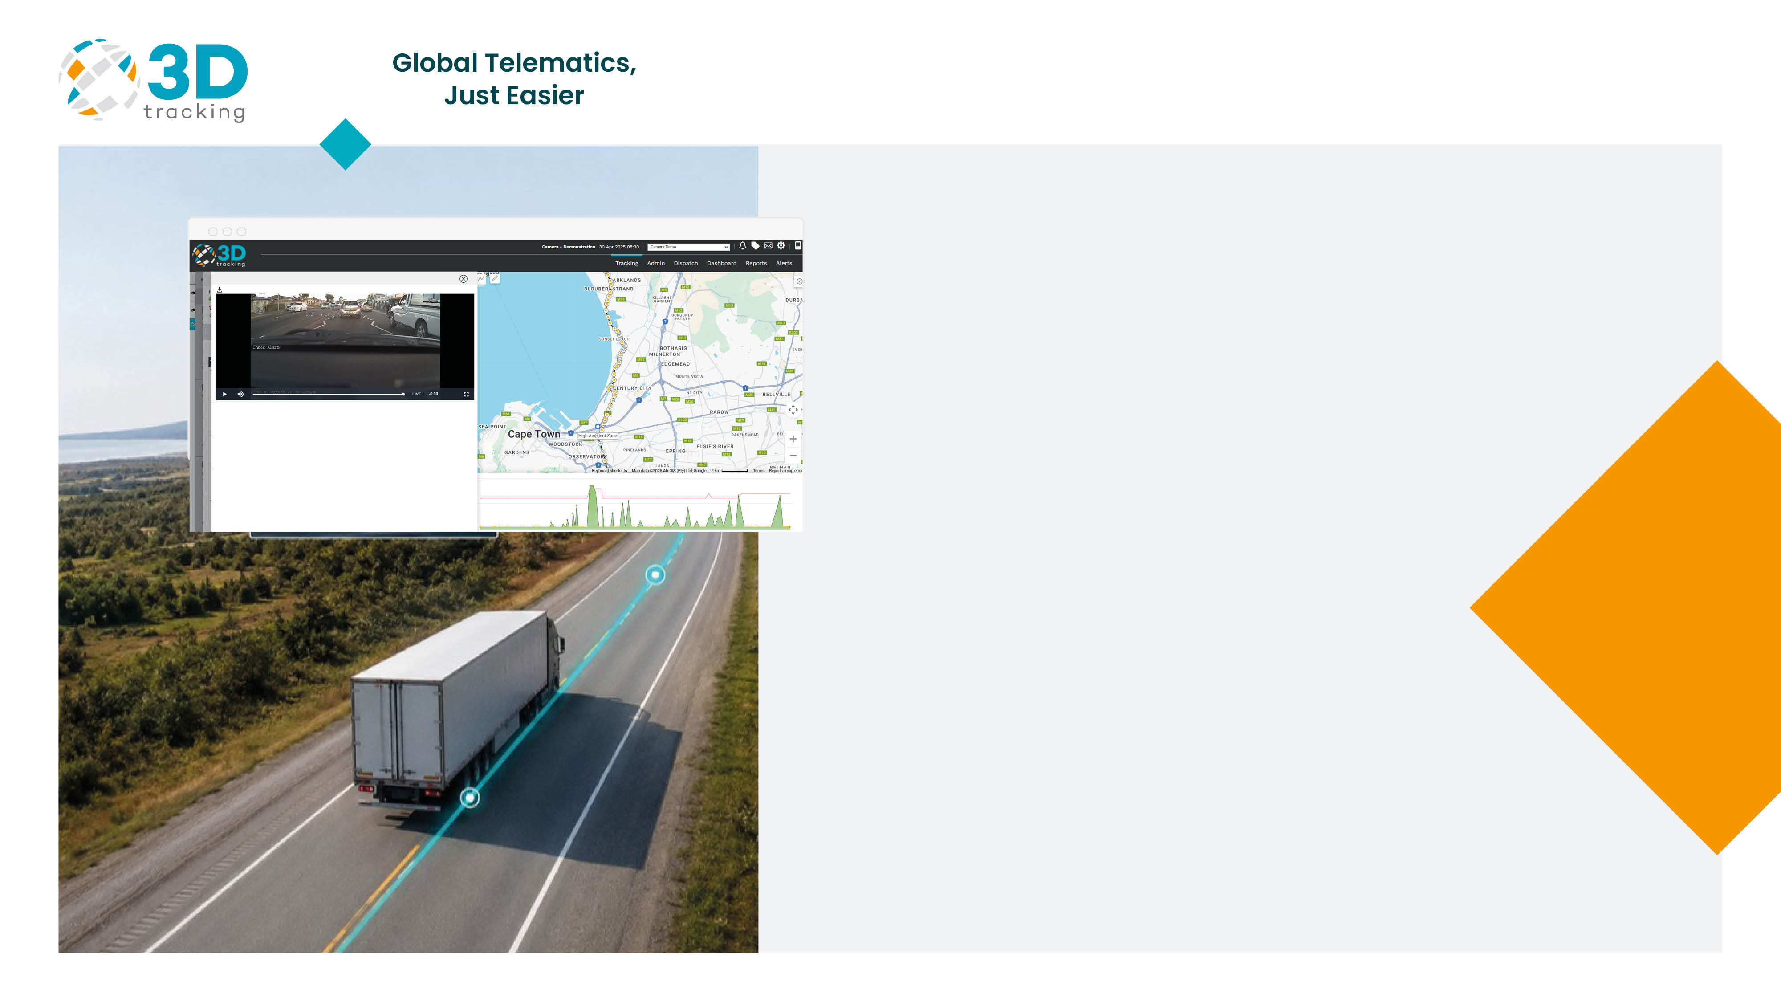
Add video telematics to your service offering using supported industry cameras and MDVRs—all connected through the 3Dtracking platform.
Vea lo que ocurre en tiempo real
Turn video into a complete telematics solution
Vea varias transmisiones de cámaras
Monitoree hasta ocho canales de cámaras compatibles en un solo dispositivo.
Evalúe incidentes de forma remota
Comprenda lo que está ocurriendo antes de contactar al conductor o enviar asistencia.
Monitoree áreas de alto riesgo
Vea los ángulos de cámara disponibles del conductor, la carretera, la carga o el entorno.
Gestione el uso de datos
Un tiempo de espera automático evita que las transmisiones de video continúen innecesariamente.
Los canales y las funciones disponibles dependen del dispositivo de video instalado.

Slide 8
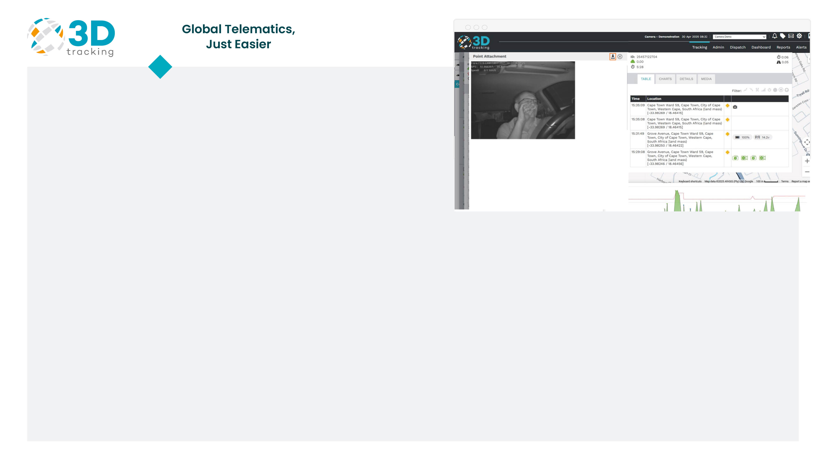
Add video telematics to your service offering using supported industry cameras and MDVRs—all connected through the 3Dtracking platform.
Convierta la evidencia de video en una conducción más segura y resultados más justos
Turn video into a complete telematics solution
Las grabaciones activadas por eventos ayudan a los responsables de flota a comprender lo ocurrido, capacitar eficazmente a los conductores y protegerlos cuando se disputan reclamaciones.
Capacitación de conductors
Revise las grabaciones vinculadas a eventos de conducción insegura, como:
• Frenadas o aceleraciones bruscas
• Distracción del conductor o apartar la mirada
• Fatiga, bostezos o quedarse dormido
• Uso del teléfono móvil
• Fumar
• Colisiones y cuasiaccidentes
Utilice incidentes reales para ofrecer capacitación específica basada en evidencia, en lugar de depender únicamente de los datos de eventos..
Investigación de incidentes
Revise las grabaciones junto con la ubicación, la velocidad, las marcas de tiempo y el historial de viajes para comprender lo que ocurrió antes, durante y después de un incidente.
Exoneración del conductor
La evidencia de video puede ayudar a establecer los hechos cuando se culpa erróneamente a un conductor; por ejemplo, cuando otro usuario de la vía afirma que un vehículo de la empresa causó una colisión.
Vea lo que ocurrió. Comprenda por qué. Tome la medida correcta.
Los tipos de eventos y las grabaciones disponibles dependen de la cámara o el MDVR instalados.

Slide 9
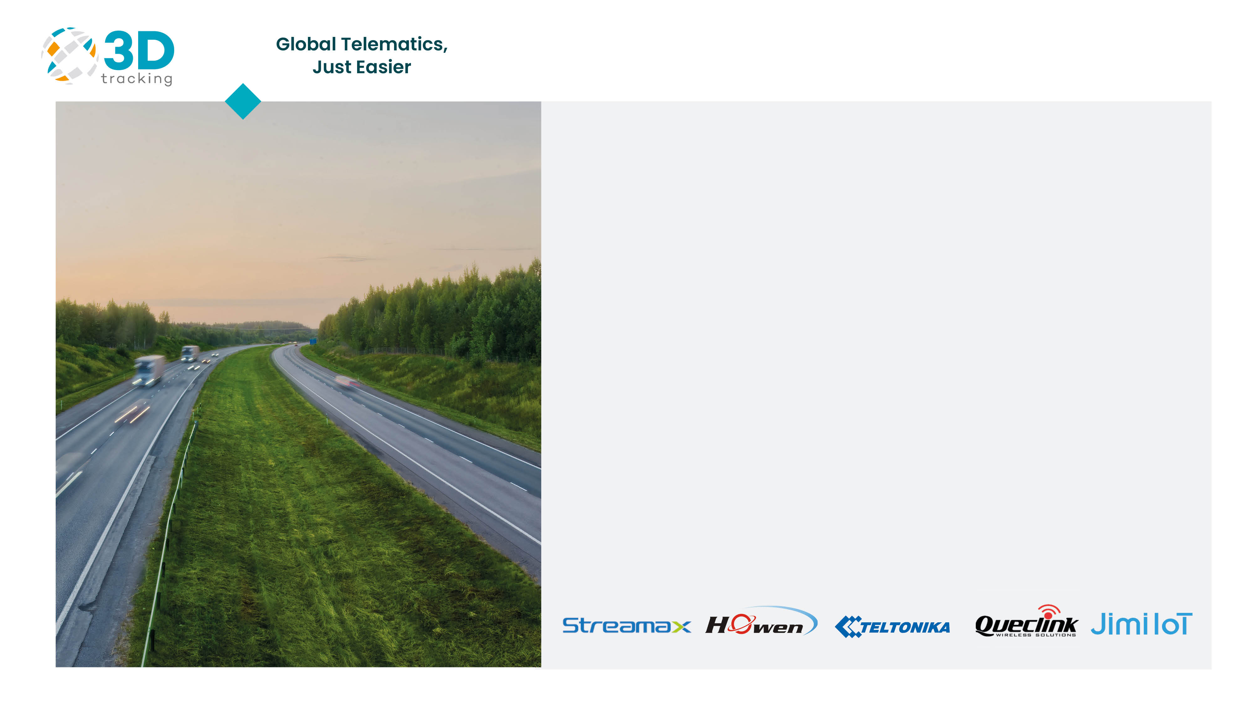
Add video telematics to your service offering using supported industry cameras and MDVRs—all connected through the 3Dtracking platform.
Utilice el hardware que funciona para sus clientes
Turn video into a complete telematics solution
3Dtracking conecta datos de video y telemáticos de cámaras y MDVR compatibles del sector. Los socios obtienen el hardware que mejor se adapta a las necesidades de cada cliente.
Integración flexible
Conecte cámaras y MDVR compatibles de fabricantes reconocidos.
Capacidades dependientes del dispositivo
La funcionalidad disponible puede incluir transmisión en vivo, evidencia de eventos, almacenamiento de contenido multimedia y datos de telemetría.
Soluciones que pueden escalar
Seleccione los canales de cámaras y las capacidades de acuerdo con los requisitos operativos de la flota.
La funcionalidad disponible depende del fabricante, el modelo y la integración seleccionados.

Slide 10
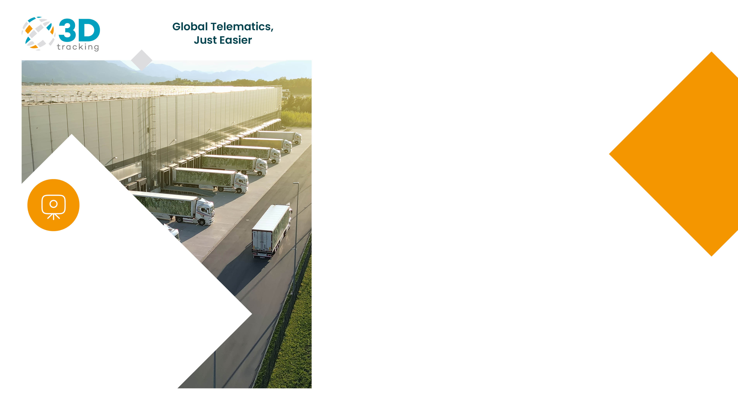
Add video telematics to your service offering using supported industry cameras and MDVRs—all connected through the 3Dtracking platform.
Una empresa regional de logística opera 80 vehículos de reparto entre almacenes, centros de distribución y ubicaciones de clientes. Los responsables reciben alertas telemáticas, pero a menudo carecen del contexto visual necesario para comprender lo ocurrido.
Turn video into a complete telematics solution
Desafíos afrontados:
Las reclamaciones por accidentes e incidentes son difíciles de resolver sin evidencia visual.
Se registran eventos recurrentes de conducción brusca, pero sus causas siguen sin estar claras.
Los equipos de seguridad tienen visibilidad limitada cuando los vehículos o la carga pueden estar en riesgo.
Recuperar grabaciones de dispositivos individuales lleva demasiado tiempo.
La información de rastreo, incidentes y contenido multimedia está distribuida entre distintos sistemas.
CASO DE USO
Cuando los datos
de rastreo no muestran la situación
completa

Slide 11
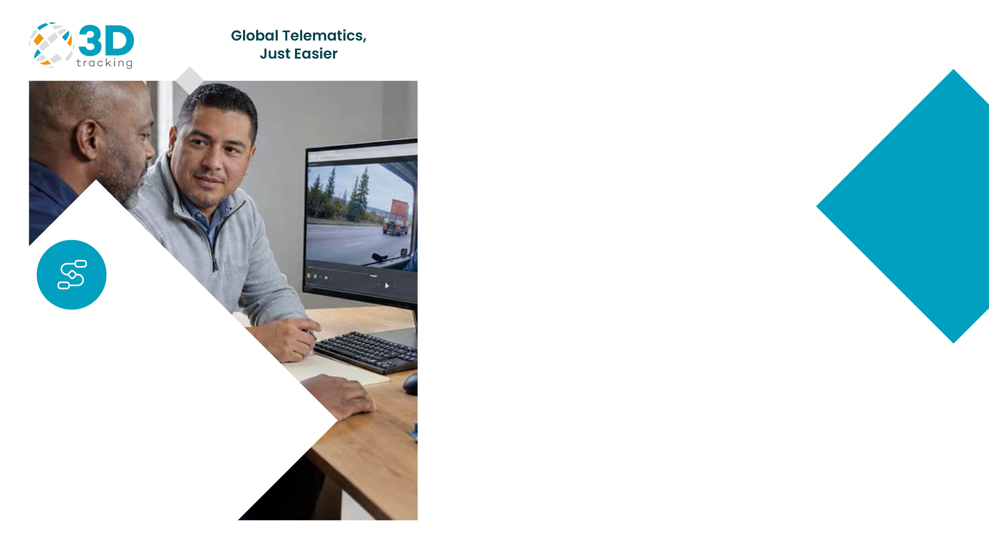
Cómo utiliza la flota 3Dtracking:
Add video telematics to your service offering using supported industry cameras and MDVRs—all connected through the 3Dtracking platform.
Monitorear
Utilice la transmisión en vivo para evaluar de forma remota situaciones activas de seguridad o protección.
Capturar
Reciba videos o imágenes cuando se produzcan eventos configurados compatibles.
Investigar
Revise las grabaciones junto con la ubicación, la velocidad, las marcas de tiempo y el historial de viajes.
Capacitar
Utilice incidentes reales para proporcionar a los conductores comentarios específicos basados en evidencia.
Turn video into a complete telematics solution
CASO DE USO
Un flujo de trabajo conectado para cada incidente
Resultados:
→ Revisiones de incidentes más rápidas y mejor informadas
→ Evidencia más clara para una resolución justa de disputas
→ Capacitación más específica de los conductores
→ Mayor visibilidad durante los incidentes de seguridad
→ Acceso más fácil a las grabaciones históricas

Slide 12
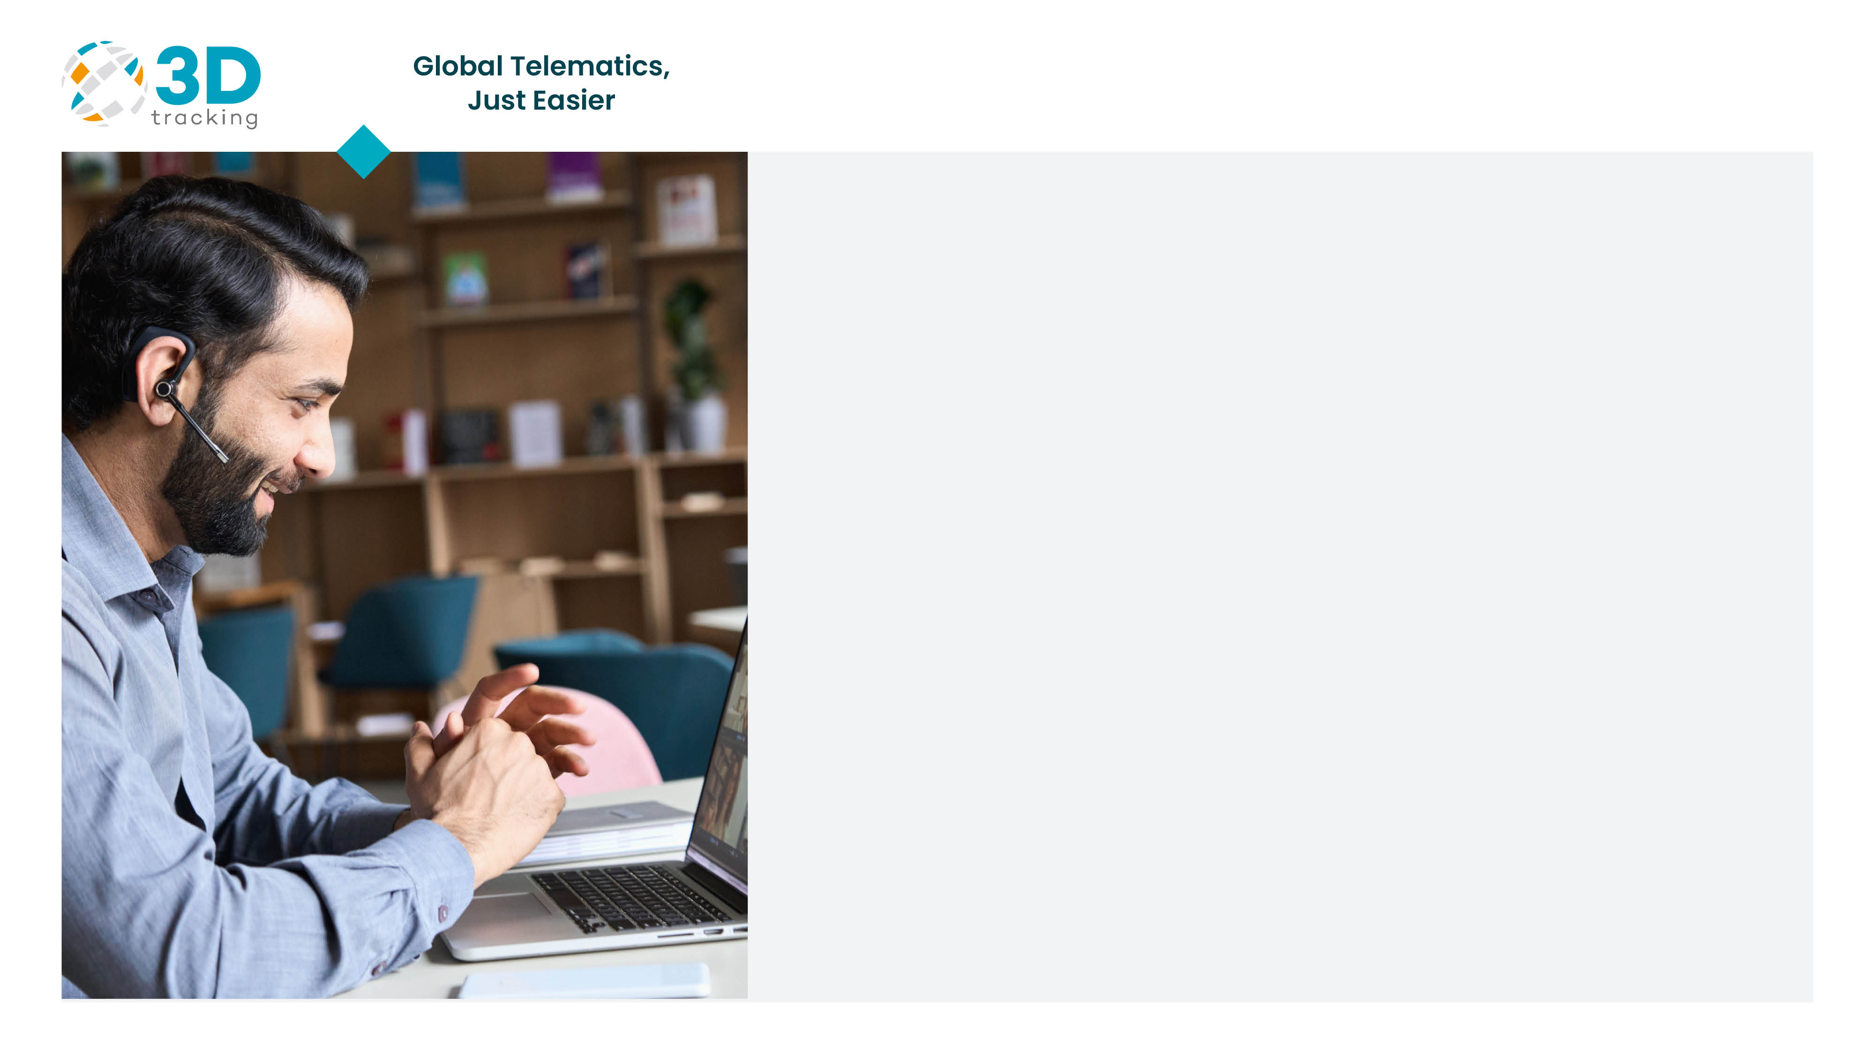
Más formas de obtener valor del video
Las herramientas adicionales facilitan la gestión de grabaciones, el control de las transmisiones y la comprensión de patrones en toda la flota.
Evidencia histórica de viajes
Acceda a los videos y las fotos recibidos de viajes actuales o anteriores.
Filtrado inteligente de contenido multimedia
Filtre las grabaciones por video, foto y canal de cámara disponible.
Reproducción flexible
Reproduzca las grabaciones en la plataforma o descárguelas, según la integración del dispositivo.
Visibilidad multicanal
Vea hasta ocho canales de cámaras compatibles desde un solo dispositivo.
Control del tiempo de espera de la transmisión
Detenga automáticamente las transmisiones en vivo inactivas para ayudar a evitar el uso innecesario de datos.
Informes y paneles
Utilice los datos de comportamiento del conductor para identificar eventos recurrentes y respaldar las revisiones de seguridad.
Las funciones disponibles dependen del dispositivo y la integración seleccionados.

Slide 13
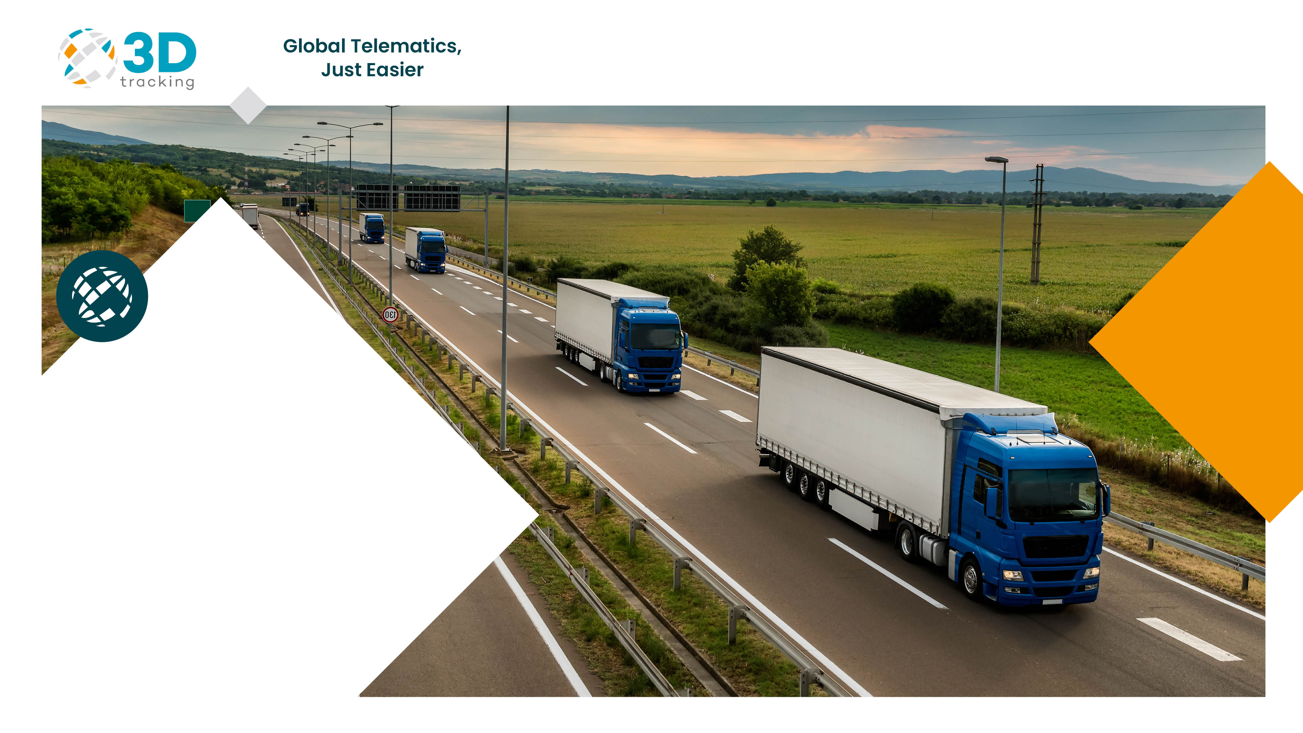
Add video telematics to your service offering using supported industry cameras and MDVRs—all connected through the 3Dtracking platform.
Turn video into a complete telematics solution
¿Listo para una solución de videotelemática más fácil?
Reserve una demostración en vivo o hable hoy mismo con un asesor de producto.
sales@3Dtracking.com | www.3Dtracking.com

